Slide 1
B-309 BİYOKİMYA I
IV.HAFTA

Slide 2
DÖRDÜNCÜ HAFTA DERS İÇERİĞİ
Peptidler ve Proteinler Konusu ile ilgili anlatımlara devam edilecek
Oligopeptit, polipeptit, amino ve karboksil uç, oligomerik, protomer, konjuge protein, prostetik grup, örnekleri, polimorfik, proteom, biyoinformatik kavramları tartışılacak.

Slide 3
Bir polipeptid zincirindeki amino asit dizilerinin üç boyutlu yapıya dönüşümü için gerekli olan şartların açıklanmasına bu dersten itibaren başlanacaktır.

Slide 4
1-Bir proteinin üç boyutlu yapısı amino asit dizisi tarafından belirlenir,
2-Bir proteinin işlevi yapısına bağlıdır
3-Herhangi bir kaynaktan izole edilen protein çoğunlukla bir

Slide 5
veya birkaç kararlı yapısal durumu bulunur,
4-Bu proteinleri kararlı hale getiren en önemli gücü kovalent olmayan etkileşimleridir,

Slide 6
5-Son olarak, proteinlerin işlevlerini yerine getirebilmeleri için mimari özelliklerinin belirlenmesi gerekir. Bu konu yani protein mimarisi hakkında genel bilgi sunulacaktır.

Slide 7
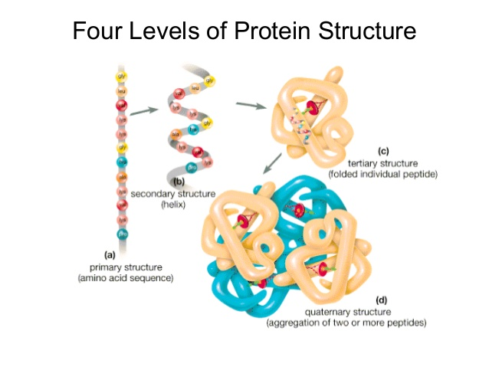
https://www.google.com/url?sa=i&url=https%3A%2F%2Fpt.slideshare.net%2FSabahatAli9%2Fprotein-structure-levels&psig=AOvVaw0yeZf52cOtXPLUulsnHZ5H&ust=1589380255496000&source=images&cd=vfe&ved=0CAIQjRxqFwoTCJjJ_f7ErukCFQAAAAAdAAAAABAo

Slide 8
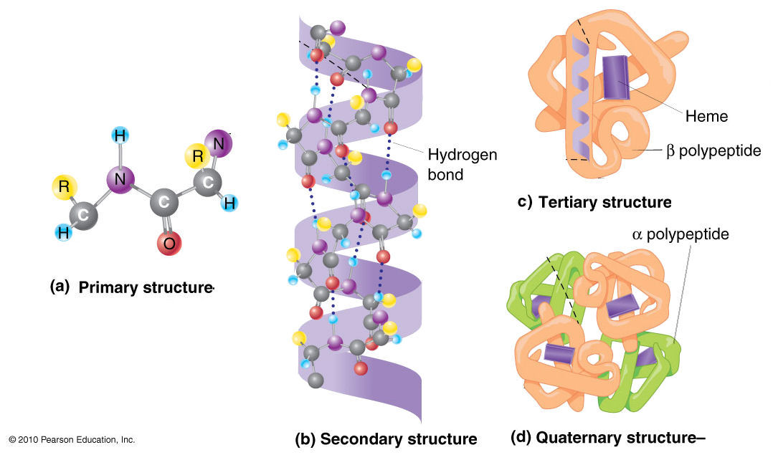

Slide 9
https://www.google.com/url?sa=i&url=https%3A%2F%2Fwww.onlinebiologynotes.com%2Fpeptide-types-functions%2F&psig=AOvVaw3R_C9X_b-_Nf1jWPv6xyHw&ust=1589381725227000&source=images&cd=vfe&ved=0CAIQjRxqFwoTCPiY6b3KrukCFQAAAAAdAAAAABAD

Slide 10
Proteinlerin İkincil Yapıları: İkincil yapıyı oluşturan peptid bağı kavramı, özellikleri, Ramachandran grafikleri, α-helikal yapı, β-dönüleri ve β-tabakalı yapılar tartışılacak,

Slide 11
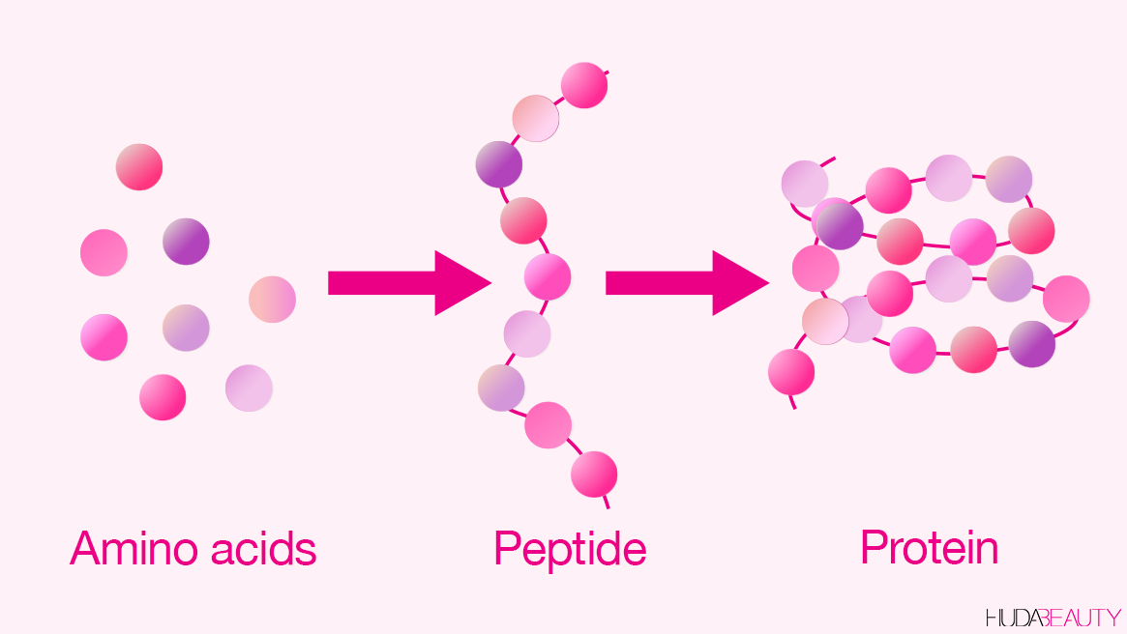
https://www.google.com/url?sa=i&url=https%3A%2F%2Fhudabeauty.com%2Fus%2Fen_US%2Fblog%2Fpeptides-are-skincare-ingredient-to-know-50510.html&psig=AOvVaw3R_C9X_b-_Nf1jWPv6xyHw&ust=1589381725227000&source=images&cd=vfe&ved=0CAIQjRxqFwoTCPiY6b3KrukCFQAAAAAdAAAAABAI

Slide 12
https://www.google.com/url?sa=i&url=https%3A%2F%2Fwww.slideshare.net%2Fprasanthperceptron%2Fsecondary-structural-elements-ramachandran-plot&psig=AOvVaw081aKqeekwosuJRpSTpwQs&ust=1589382770169000&source=images&cd=vfe&ved=0CAIQjRxqFwoTCLjVwLHOrukCFQAAAAAdAAAAABAI

Slide 13
https://www.google.com/url?sa=i&url=https%3A%2F%2Fdocplayer.biz.tr%2F9005237-Proteinlerin-3-boyutlu-yapisi-bazilari-halat-seklinde-yapisal-islevi-varken-bazilari-kuresel-formda-ve-katalitik-gorev.html&psig=AOvVaw08j5aTzcS4ZobqDce2OIjr&ust=1589382944878000&source=images&cd=vfe&ved=0CAIQjRxqFwoTCJCYuIbPrukCFQAAAAAdAAAAABAk

Slide 14
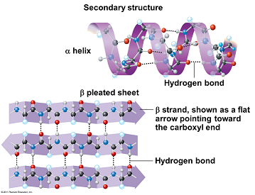
https://www.google.com/url?sa=i&url=https%3A%2F%2Fbiochemianzunited.wordpress.com%2F2014%2F03%2F04%2F289%2F&psig=AOvVaw2rYZJ2ylXrZr_oKHucO59n&ust=1589382175980000&source=images&cd=vfe&ved=0CAIQjRxqFwoTCJCAlp3MrukCFQAAAAAdAAAAABBN

Slide 15
Proteinlerin olası konformasyonları kovalent bağlarına dokunulmaksızın elde edilen farklı yapısal durumda bulunabilir. Çok sayıda tek bağ içeren bir protein teorik olarak yüzlerce farklı konformasyonda bulunabilir.

Slide 16
Bu çok sayıdaki konformasyonlardan genellikle bir veya birkaçı biyolojik şartlar altında baskın olarak işlev görür.
Belirli şartlar altında mevcut konformasyon termodinamik olarak en kararlı serbest enerjiye sahip durumdaki konformasyondur (Doğal proteinler)

Slide 17
Proteinlerin İkincil Yapıları: İkincil yapıyı oluşturan peptid bağı kavramı, özellikleri, Ramachandran grafikleri, α-helikal yapı, β-dönüleri ve β-tabakalı yapılar detaylı bir şekilde anlatılacaktır.

Slide 19
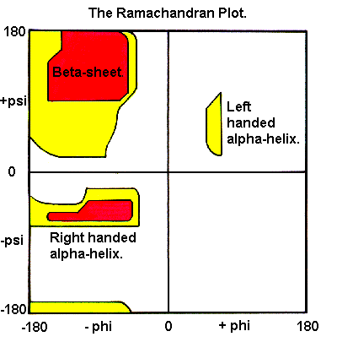
https://www.google.com/url?sa=i&url=http%3A%2F%2Fwww.cryst.bbk.ac.uk%2FPPS95%2Fcourse%2F3_geometry%2Frama.html&psig=AOvVaw3roP99Lh717FloSJ8Y-bRI&ust=1589381919330000&source=images&cd=vfe&ved=0CAIQjRxqFwoTCNjDrarLrukCFQAAAAAdAAAAABAI

Slide 20
KAYNAKÇA
Başlıca Kaynak: Lehnınger Biyokimyanın İlkeleri, Davıd L.Nelson, Mıchael M. Cox, Beşinci Baskıdan Çeviri, Çeviri Editörü; Y. Murat Elçin, Palme Yayıncılık, 2013.

Slide 21
Principles of Biochemistry, H. R. Horton, L. A. Moran, K. G. Scrimgeour, M. D. Perry, J. D. Rawn, Pearson Prentis Hall, 2006.
Color Atlas of Bıochemıstry, J. Koolman, K. H. Roehm, Georg Thıeme Verlag, 2005.

Slide 22
Harper’s Illustrated Bıochemıstry, R. K. Murray, D. K. Granner, P. A. Mayes, V. W. Rodwell, Lange Medıcal Books/McGraw-Hıll Medıcal Publıshıng Dıvısıon, 2003.
Basic Concepts in Biochemistry, A Student’s Survival Guide, H. F. Gilbert, McGraw-Hill Health Proffesions Division, 2000.

